Slide 1
Музыка в начальной школе. Новые аспекты Городской семинар по обновленным ФГОС Модуль «Музыка в жизни человека» (2 класс)
Учитель музыки МБОУ СШ № 30

Slide 2
Программа по музыке составлена на основе модульного принципа построения учебного материала и допускает вариативный подход к очерёдности изучения модулей, принципам компоновки учебных тем, форм и методов освоения содержания.
Ключевым моментом при составлении программы по музыке является отбор репертуара, который должен сочетать в себе такие качества, как доступность, высокий художественный уровень, соответствие системе традиционных российских ценностей.

Slide 3
Содержание модулей начальной школы
инвариантные:
модуль № 1 «Народная музыка России»;
модуль № 2 «Классическая музыка»;
модуль № 3 «Музыка в жизни человека»
вариативные:
модуль № 4 «Музыка народов мира»;
модуль № 5 «Духовная музыка»;
модуль № 6 «Музыка театра и кино»;
модуль № 7 «Современная музыкальная культура»;
модуль № 8 «Музыкальная грамота»

Slide 4
Основные принципы содержание учебного предмета:
преемственность с образовательной программой дошкольного и основного общего образования
непрерывность изучения предмета и образовательной области «Искусство» на протяжении всего курса школьного обучения
создание условий для формирования представления о многообразии проявлений музыкального искусства в жизни современного человека

Slide 5
Модуль «Музыка в жизни человека»
Главное содержание данного модуля сосредоточено вокруг рефлексивного исследования обучающимися психологической связи музыкального искусства и внутреннего мира человека.
Основным результатом его освоения является развитие эмоционального интеллекта обучающихся, расширение спектра переживаемых чувств и их оттенков, осознание собственных душевных движений, способности к сопереживанию как при восприятии произведений искусства, так и в непосредственном общении с другими людьми.

Slide 6
Задачи модуля «Музыка в жизни человека»:
формирование эмоционально-ценностной отзывчивости на прекрасное в жизни и в искусстве;
развитие позитивного взгляда на окружающий мир;
гармонизация взаимодействия с природой, обществом, самим собой через доступные формы музицирования;
развитие ассоциативного мышления через личностное восприятие музыкального произведения.

Slide 7
Предметные результаты
Знать Гимн Российской Федерации, историю его создания;
исполнять музыкальные произведения, посвящённые Победе нашего народа в Великой Отечественной войне, песни, воспевающие красоту родной природы, выражающие разнообразные эмоции, чувства и настроения;
воспринимать музыкальное искусство как отражение многообразия жизни, различать обобщённые жанровые сферы: напевность (лирика), танцевальность и маршевость (связь с движением);
осознавать собственные чувства и мысли, эстетические переживания, замечать прекрасное в окружающем мире и в человеке, стремиться к развитию творческой свободы;
эмоционально откликаться и выражать своё отношение к произведениям музыкального искусства.

Slide 8
Содержание учебного предмета
Музыкальные пейзажи
Образы природы в музыке. Настроение музыкальных пейзажей. Чувства человека, любующегося природой. Музыка — выражение глубоких чувств, тонких оттенков настроения, которые трудно передать словами
Музыкальные портреты
Музыка, передающая образ человека, движения, характер, манеру речи. «Портреты», выраженные в музыкальных интонациях
Танцы, игры и веселье
Музыка — игра звуками. Танец — искусство и радость движения. Примеры популярных танцев.
Гимн России — главный музыкальный символ нашей страны.
Знакомство с историей создания и традициями исполнения Гимна России.

Slide 9
Тематическое планирование
Тема | Содержание | Виды деятельности обучающихся
Музыкальные пейзажи | Э. Григ «Утро» Сюита №1 «Пер Гюнт», Р. Шуман « Грёзы» из цикла «Детские сцены». | Слушание произведений программной музыки, посвящённых образам природы; -подбор эпитетов для описания настроения, характера музыки; -сопоставление музыки с произведениями живописи; -разучивание и одухотворенное исполнение песен о природе, её красоте.
Музыкальные портреты | М. Мусоргский, «Прогулка» из Сюиты "Картинки с выставки". С. Прокофьев балет «Золушка». | Слушание произведений инструментальной музыки, посвящённых образам людей, сказочных персонажей. -подбор эпитетов для описания настроения, характера музыки; -сопоставление музыки с произведениями изобразительного искусства

Slide 10
Тематическое планирование
Танцы, игры и веселье | «Детский альбом» П.И. Чайковского «Камаринская», «Вальс», «Полька» | Инструментальная, ритмическая импровизация в стиле определённого танцевального жанра; -исполнение музыкальной паузы в танцевальном ритме.
Гимн России-главный музыкальный символ | «Гимн России» муз Александрова, сл С. Михалкова | Разучивание, исполнение Гимна Российской Федерации; -знакомство с историей создания, правилами исполнения; -обсуждение этических вопросов, связанных с государственными символами страны.

Slide 11
Музыкальные пейзажи
Э. Григ «Утро» Сюита №1 «Пер Гюнт»

Slide 12
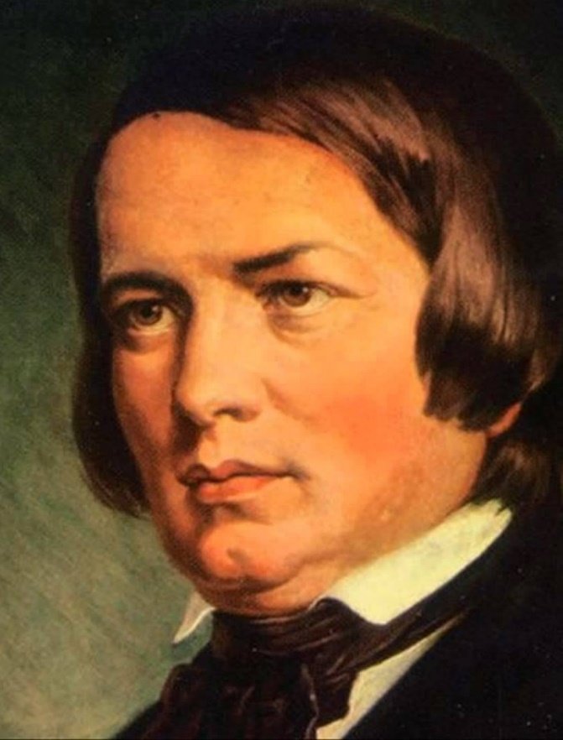
Музыкальные пейзажи
Р. Шуман « Грёзы» из цикла «Детские сцены».

Slide 13
Словарь эмоционально-образного содержания музыки

Slide 14
Музыкальные портреты
М. Мусоргский, «Прогулка» из Сюиты "Картинки с выставки"
Сюита- музыкальное произведение, состоящее из самостоятельных пьес, объединённых единой темой.

Slide 15
Танцы, игры и веселье
Танец - искусство и
радость движения.

Slide 16
Гимн России – главный музыкальный символ страны

Slide 17
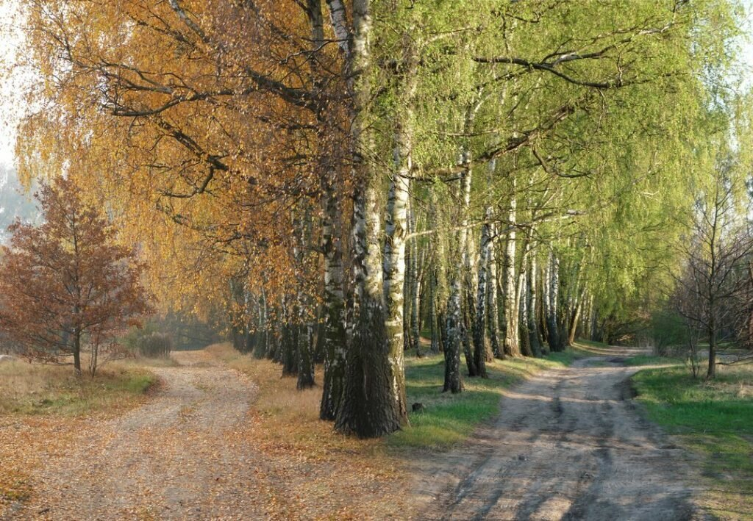
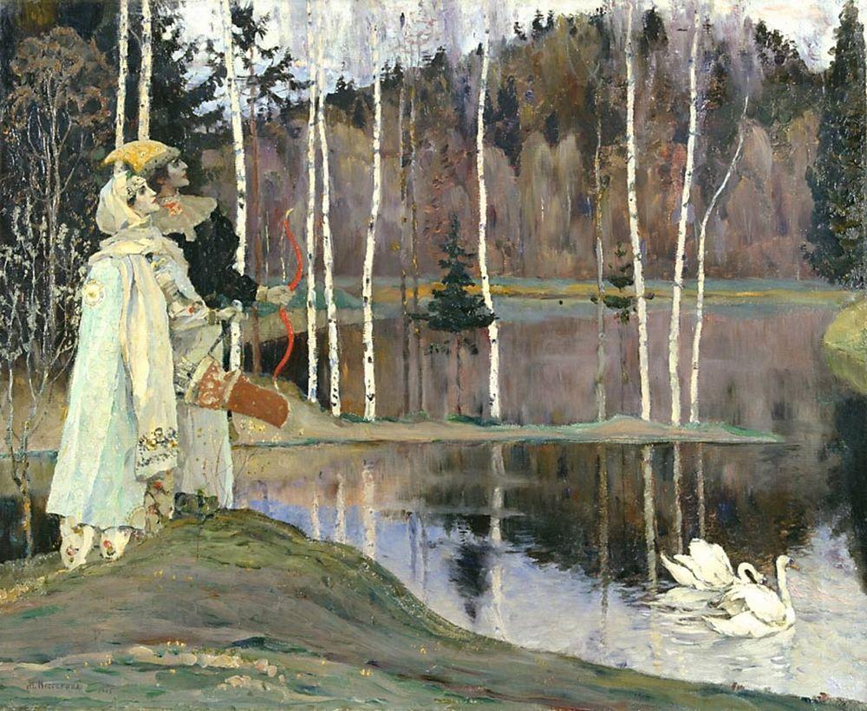
Творческие задания по теме «Музыкальные пейзажи»
Веселятся музыканты, Лад-настроение в музыке Улыбнулся дирижер, Лад, в котором мы играем, Называется… (Мажор)
Если в нашей пьесе тучи, Дождик льет во весь опор, Этот лад немного грустный, Называется… (Минор)

Slide 18
Творческие задания по теме «Музыкальные пейзажи»

Slide 19
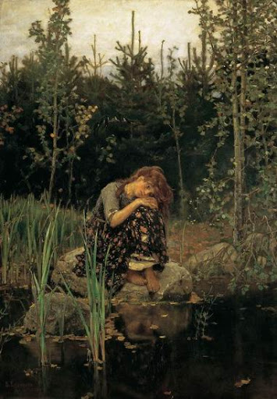
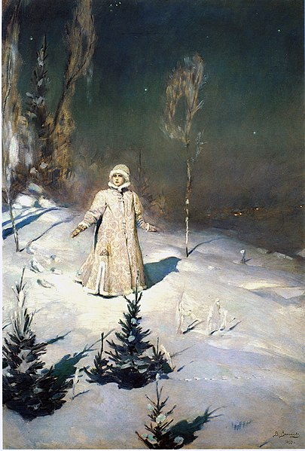
Творческие задания по теме «Музыкальные портреты»
Музыкальный портрет – это портрет характера героя. В нем неразрывно связаны выразительность и изобразительная сила интонаций музыкального языка.

Slide 20
Творческое задание по теме « Танцы, игры и веселье»

Slide 21
Гимн России – главный музыкальный символ страны. Задания по теме

Slide 22
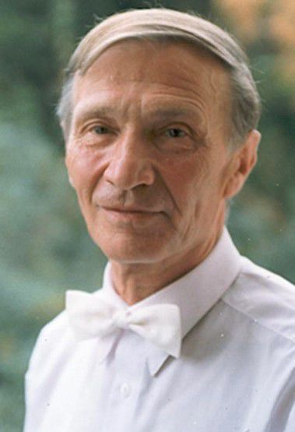
Г.Струве «Моя Россия»

